Slide 1



Совершенствование процесса предоставления социальных услуг в ходе домашнего
визитирования семьям, воспитывающих детей-инвалидов маломобильной или немобильной группы, находящимся на обслуживании в МКУ «Центр социальной помощи семье и детям» Беловского городского округа

Slide 2


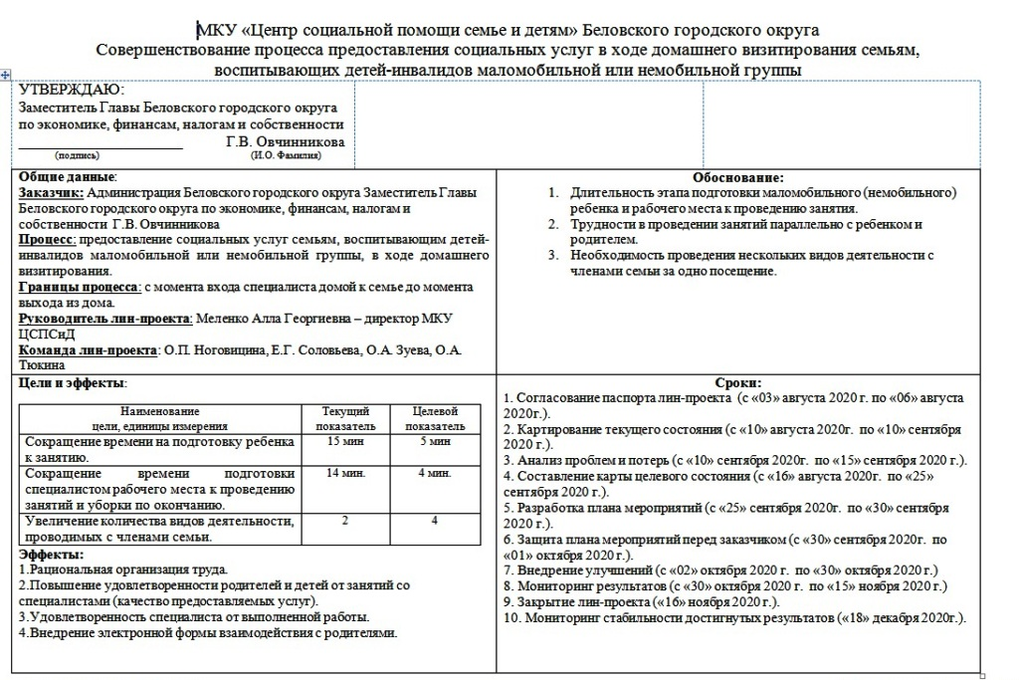
Паспорт проекта

Slide 3
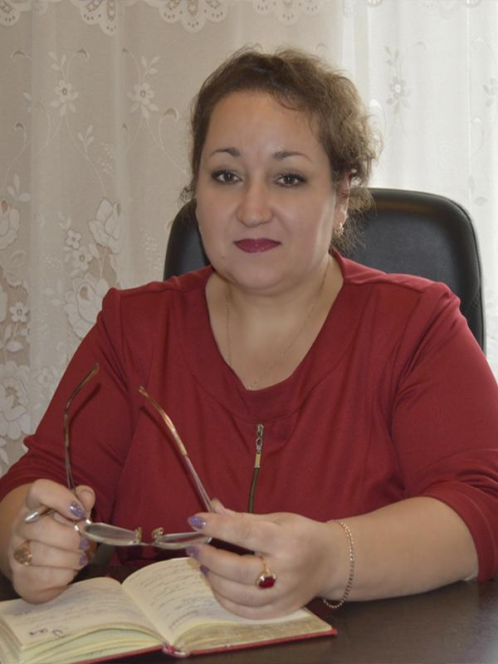

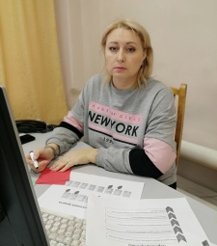
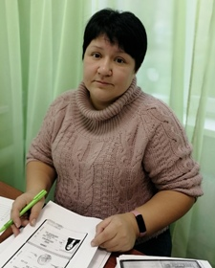

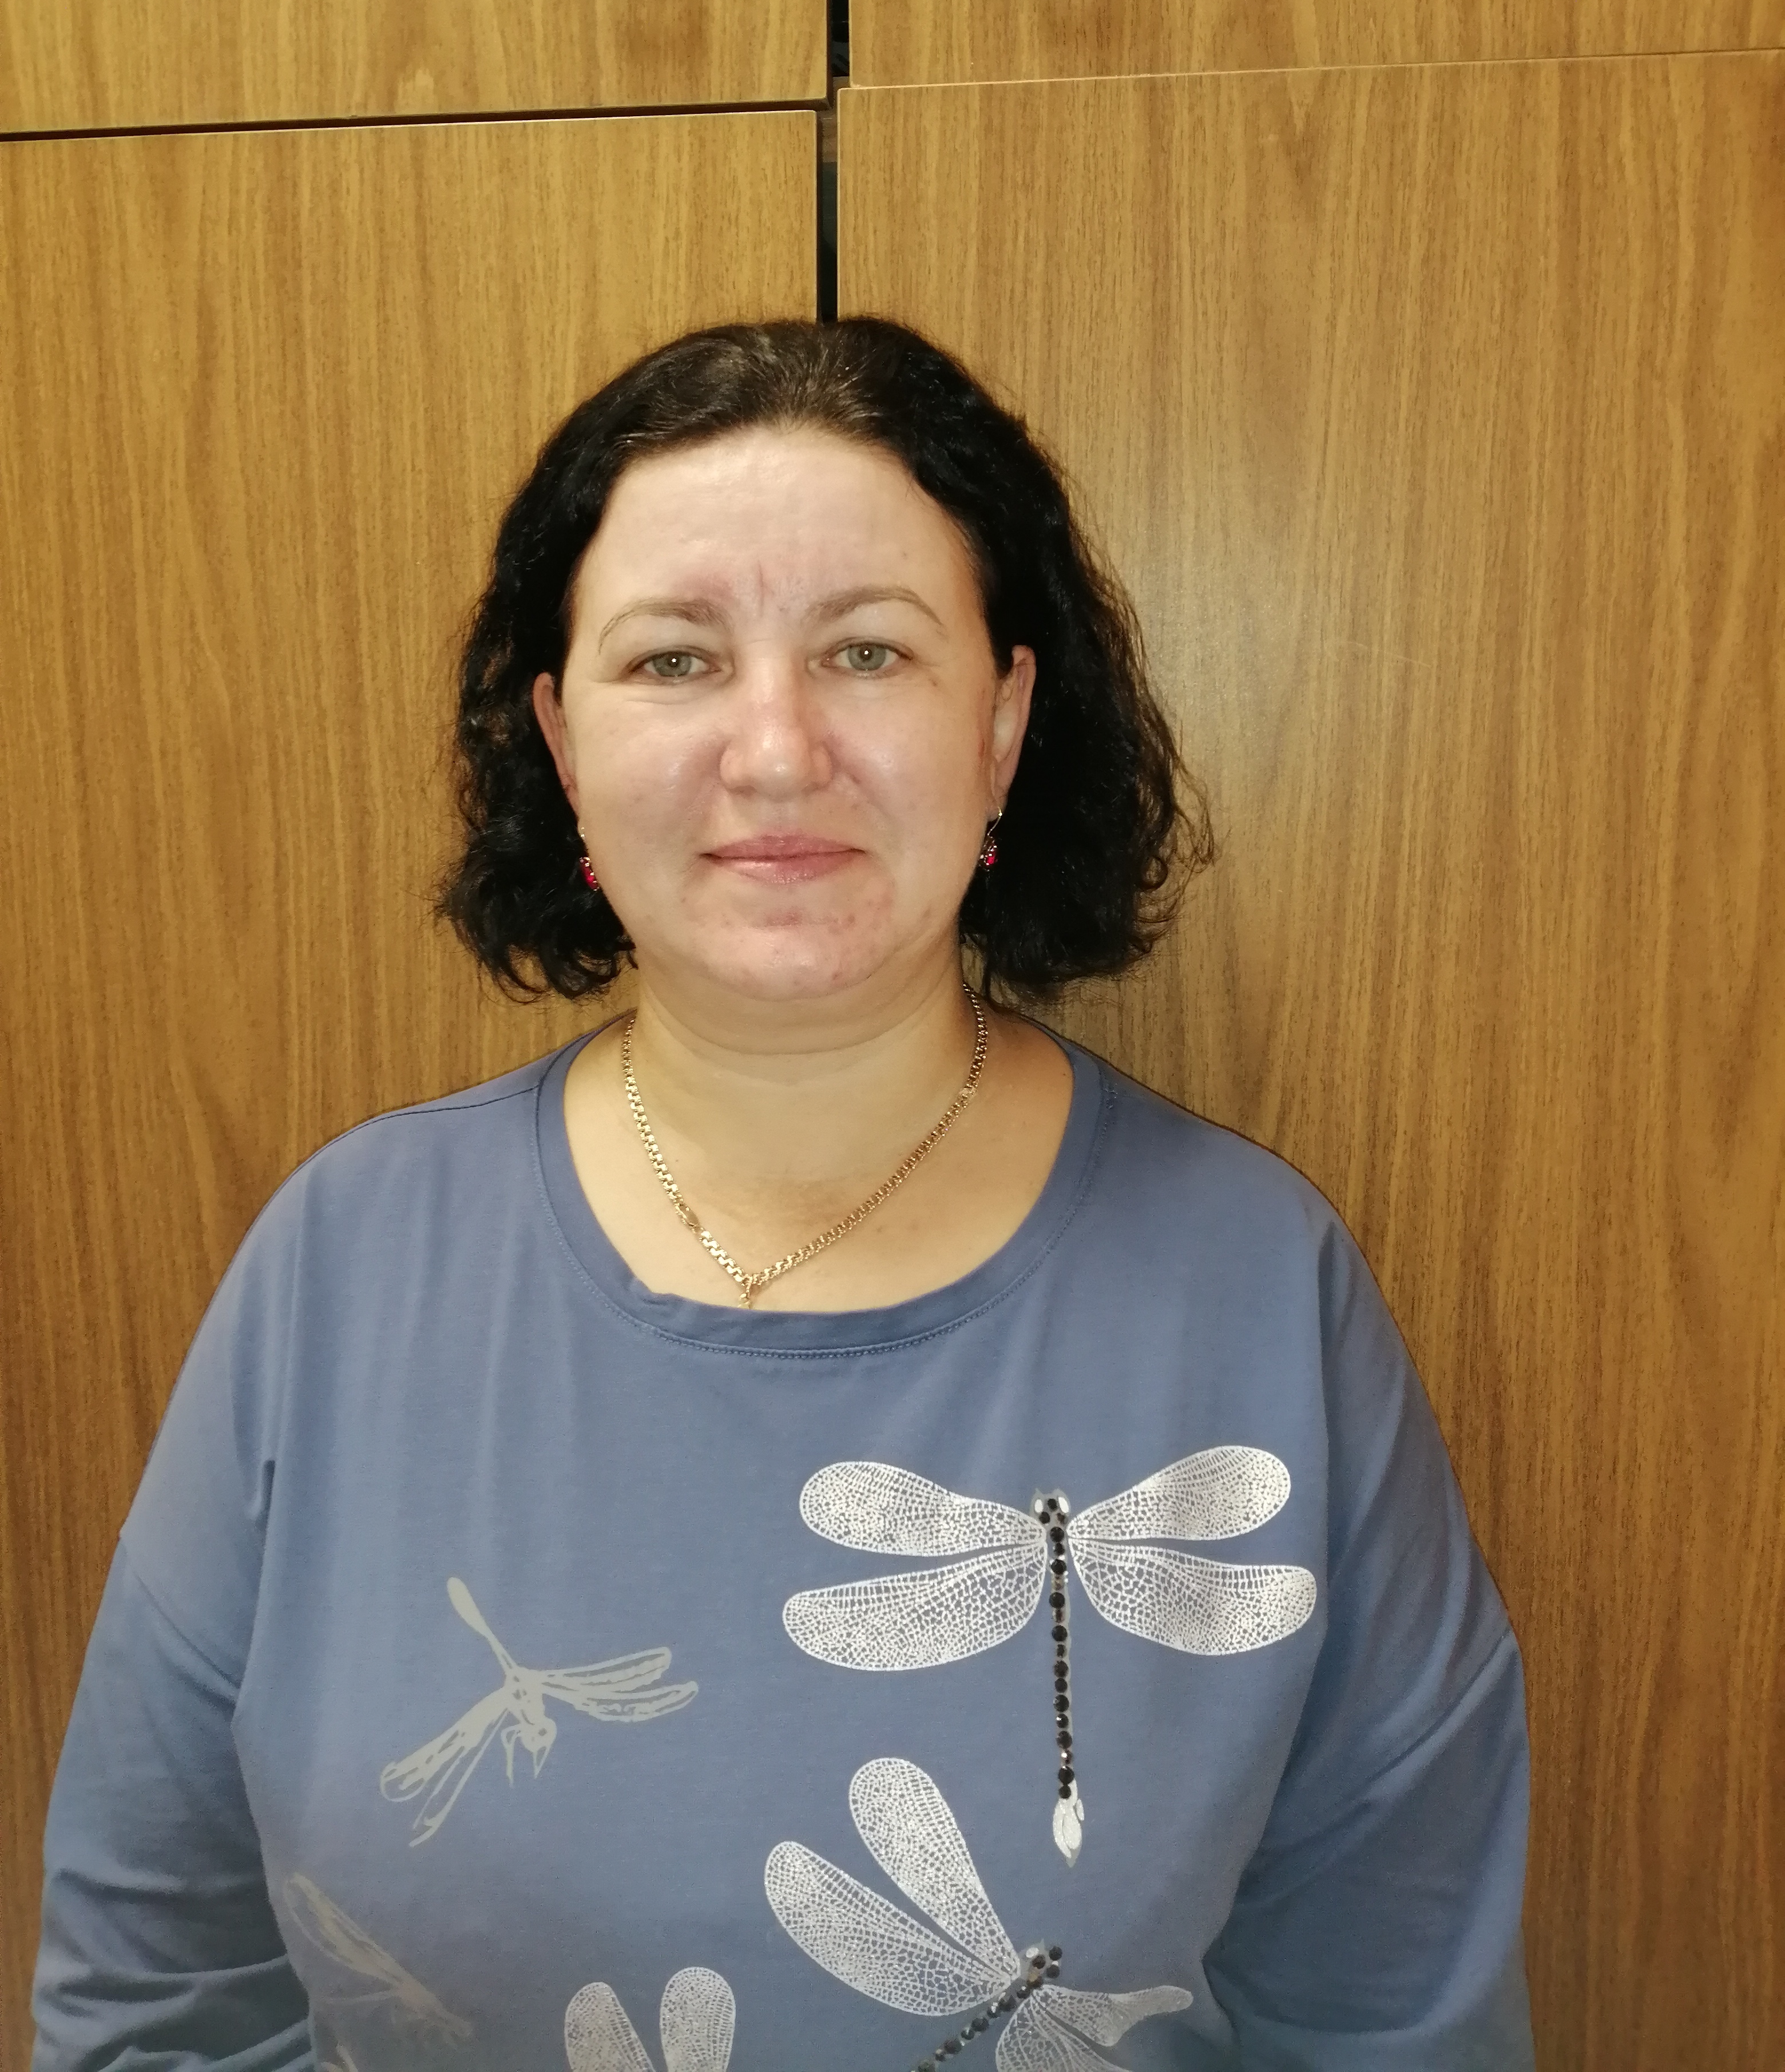
Команда проекта
Меленко Алла Георгиевна, директор МКУ ЦСПСиД– РУКОВОДИТЕЛЬ ПРОЕКТА
Ноговицина О.П.
заместитель директора
Тюкина О.А.
специалист по социальной работе
Соловьева Е.Г. –
заведующий отделением
Сивцова М.Г.
экономист

Slide 4
Карта текущего состояния процесса

Slide 5
Перечень проблем
1
Потеря времени при передаче информации. Беседа с родителем о настроении и общем состоянии ребенка увеличивает длительность процесса подготовки к занятию.
2
Лишние движения педагога при подготовке материалов к занятию. Для занятия используется дидактический материал по нескольким направлениям. От педагога требуется их разложить на столе, с которого он их берет для работы с ребенком.
5
4
Потеря времени при проведении занятия. Педагог в ходе занятия с ребенком объясняет маме содержание занятия и используемые методы, мама задает уточняющие вопросы.
Потеря времени при проведении занятия. Педагог отвлекается от хода занятия на сестер и братьев, которые находятся в помещении.
3
Потеря времени на процесс усаживания ребенка на рабочем месте, организация рабочего пространства, с привлечением родителя.

Slide 6

Карта целевого состояния процесса

Slide 7
План мероприятий по устранению проблем
Внедрение электронного обмена информацией о состоянии ребенка и его настроении в день домашнего визитирования. Педагог получает сведения о ребенке до момента его прихода в семью. Обмен информацией может происходить в формате мессенджера, электронного журнала.
Комплектация дидактического, развивающего, сопутствующего материалов в отдельные кейсы с учетом содержания частей планируемого занятия. Педагог ставит на рабочий стол кейс с той частью занятия, которое проводит с ребенком. Раскладывать материал на дополнительное пространство не требуется.
Взаимодействие педагога с родителями в период времени, когда педагог находится в дороге к семье. Вариант информирования родителя по средствам телефонной связи или мессенджеров, о том, что педагог прибудет в семью в течение 10 мин. Этого времени хватит, что бы родитель усадил ребенка на рабочее место для занятий.
Предусмотреть подготовку дополнительного кейса с развивающим и игровым материалом, который предоставляется братьям и сестрам для их занятия в период работы педагога с ребенком-инвалидом.
Разработка информационного материала для родителей, на определенный цикл занятий, который содержит в себе сведения об особенностях, содержании и методах работы с ребенком. Изучение данного материала до проведения занятий с ребенком, позволит маме иметь представление о работе педагога и наблюдать за ходом занятия, не задавая уточняющих вопросов в период работы педагога с ребенком.

Slide 8
Проблема - решение - результат
Потеря времени при передаче информации
Внедрение электронного обмена информацией
Увеличение количества видов деятельности, проводимых с ребенком с 2-х до 4-х
Лишние движения педагога при подготовке материалов к занятию
Комплектация дидактического материала в кейсы

Slide 9
Проблема - решение - результат
Потеря времени на процесс усаживания ребенка на рабочем месте
Взаимодействие педагога с родителями в период времени, когда педагог находится в дороге к семье.
Увеличение количества видов деятельности, проводимых с ребенком с 2-х до 4-х
Потеря времени при проведении занятия (отвлечение на сестер и братьев)
Предусмотреть дополнительный кейс с материалом для детей
Разработка и предоставление информационного материала для родителей
Потеря времени в ходе занятия на пояснения родителям

Slide 10
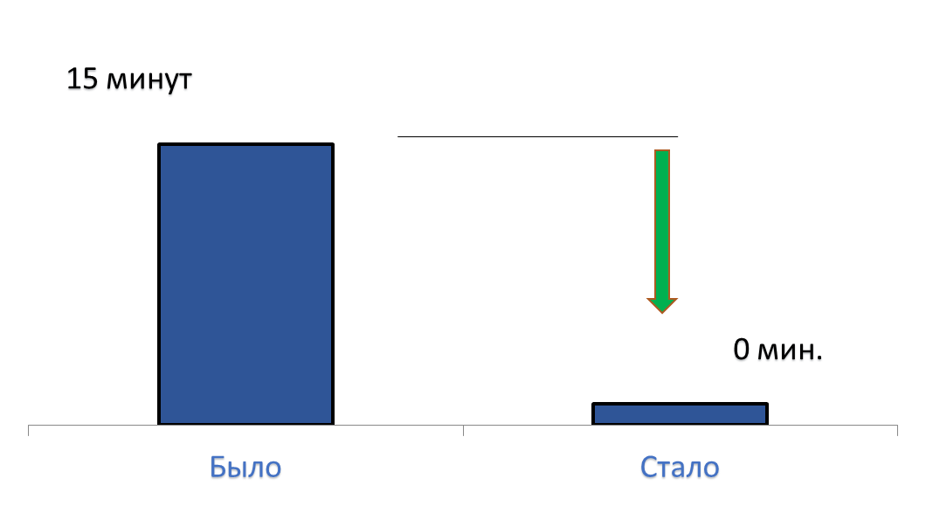
Достигнутые результаты
Время подготовки специалистом рабочего места к проведению занятия и уборки по окончанию
Время на подготовку ребенка к занятию
Высвобожденное время позволило увеличить количество видов деятельности и проводить консультацию или обучающее занятие с родителями и другими членами семьи

Slide 11
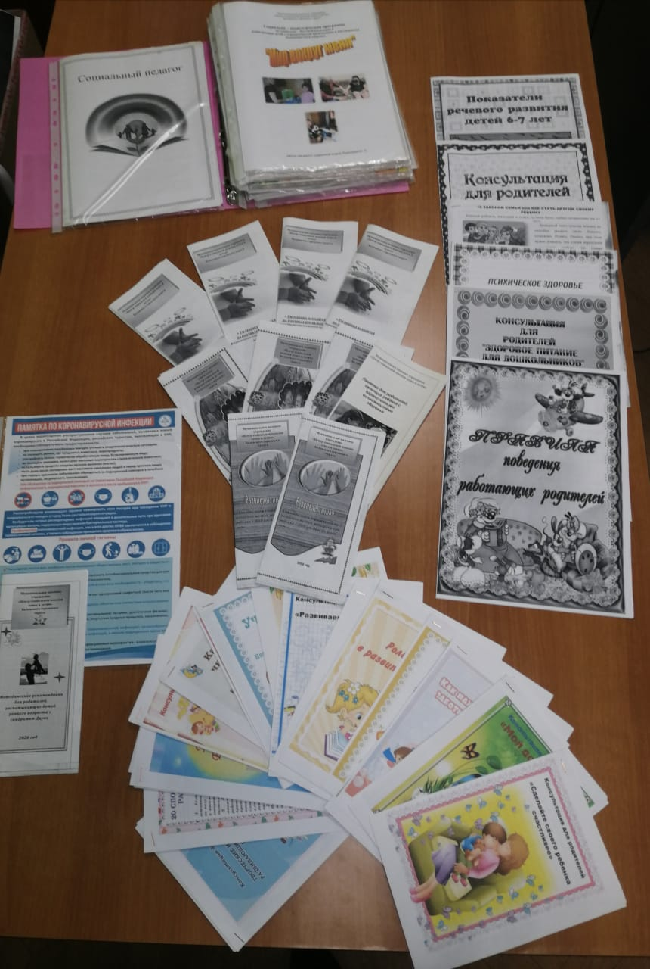
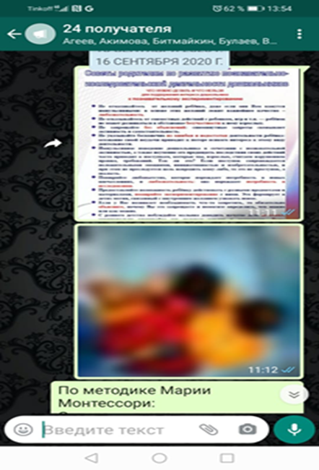
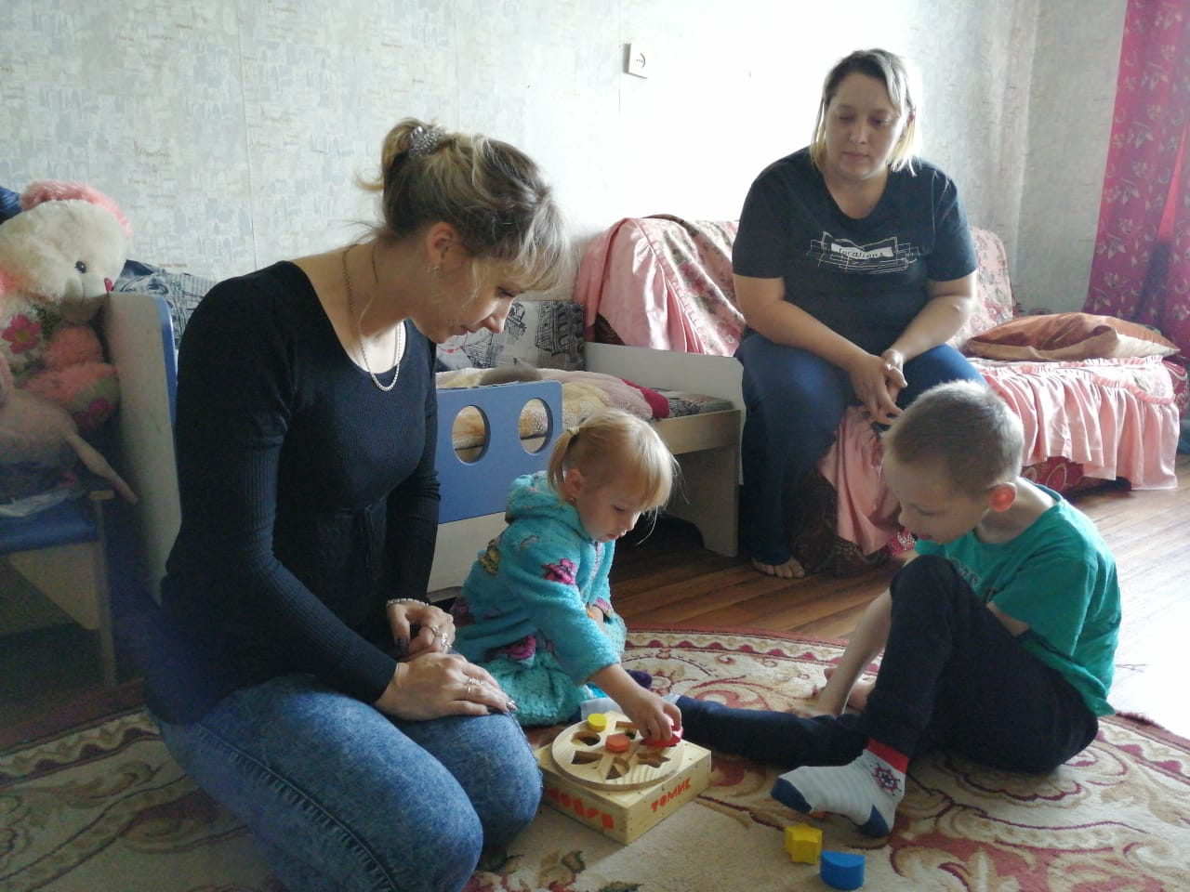
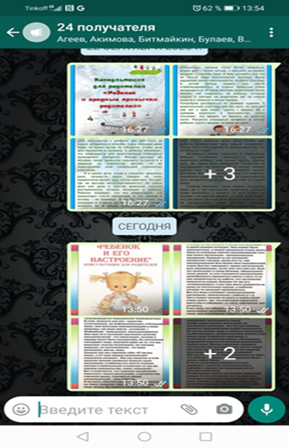
Визуализация «Было» – «Стало»
«Было»
«Стало»

Slide 12

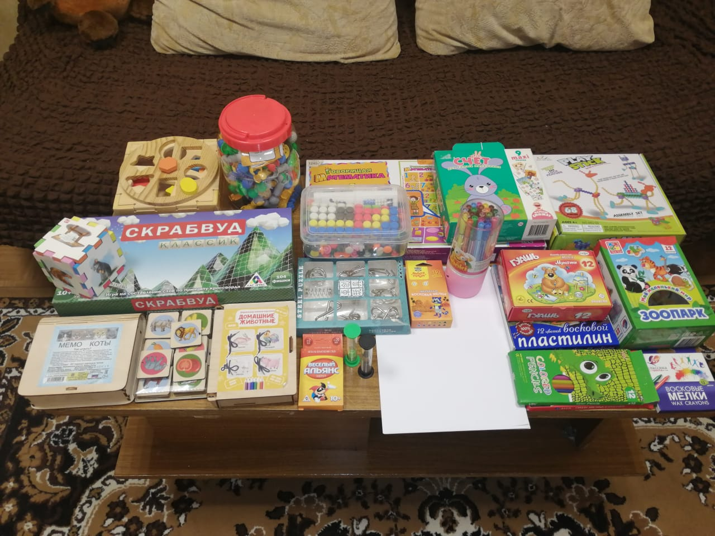
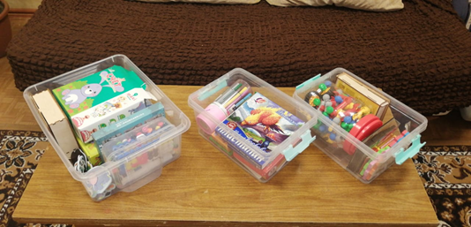
Визуализация «Было» – «Стало»
«Было»
«Стало»

Slide 13

Спасибо за внимание!

